Slide 1
Como crear un negocio basado en IOT

Slide 2
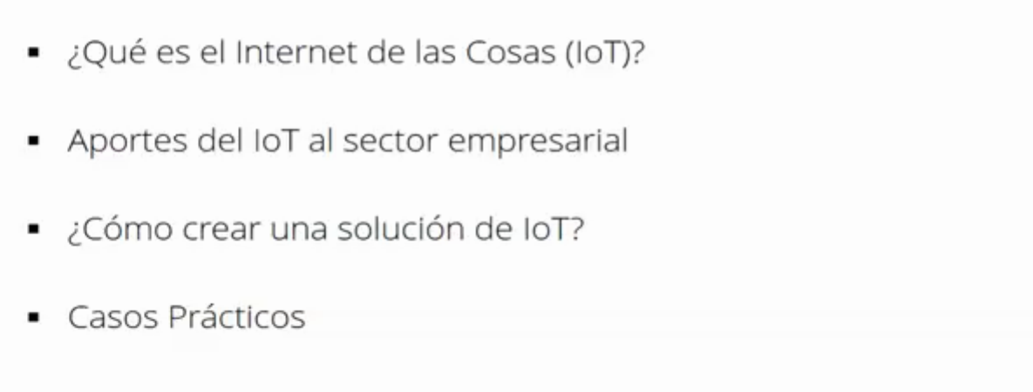
Agenda

Slide 3
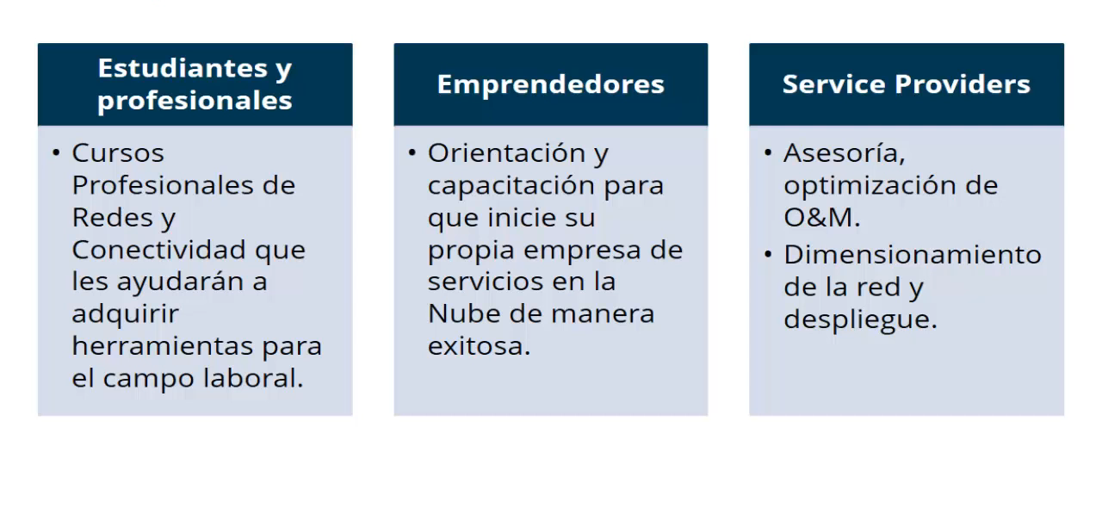
Propuesta de Valor

Slide 4
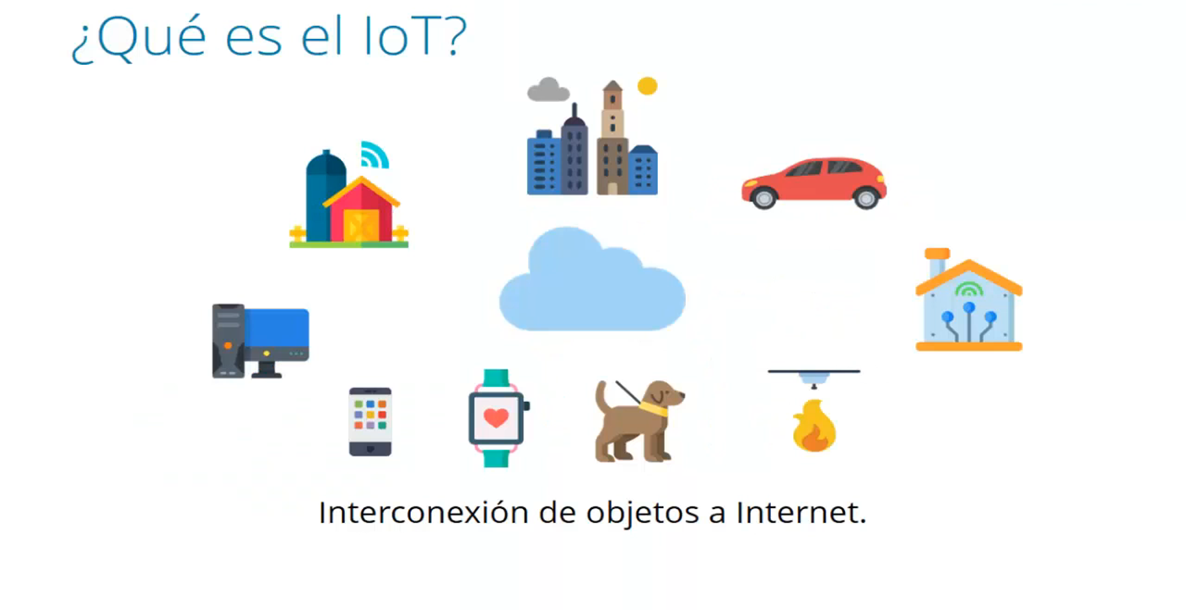
¿Qué es el Internet de las cosas (IOT)?

Slide 5
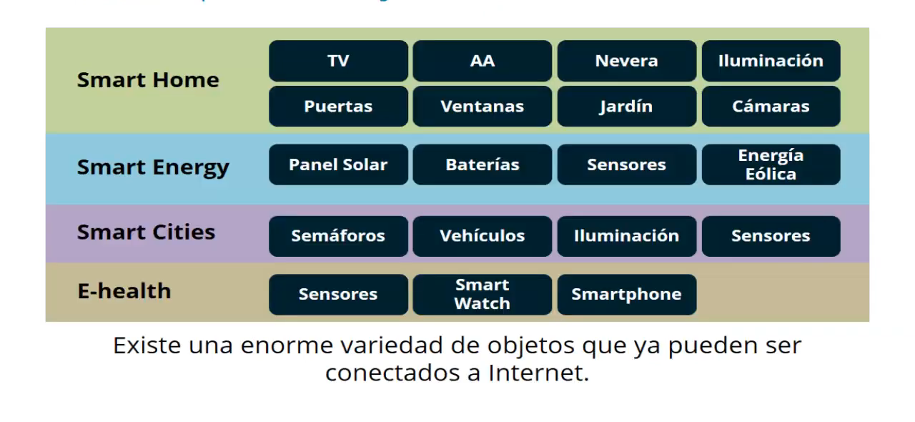
¿Qué tipos de objetos?

Slide 6
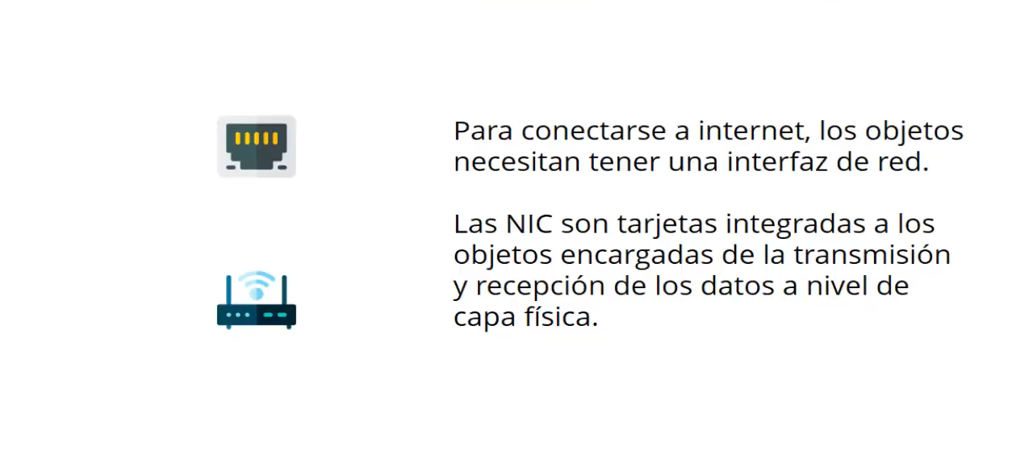
Network Interface Controllers (NIC)

Slide 7
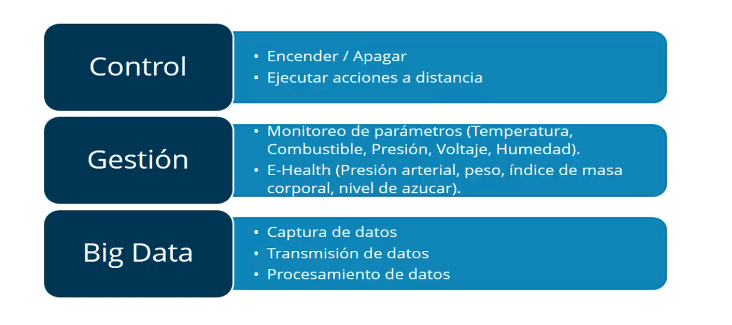
Operaciones con los objetos

Slide 8
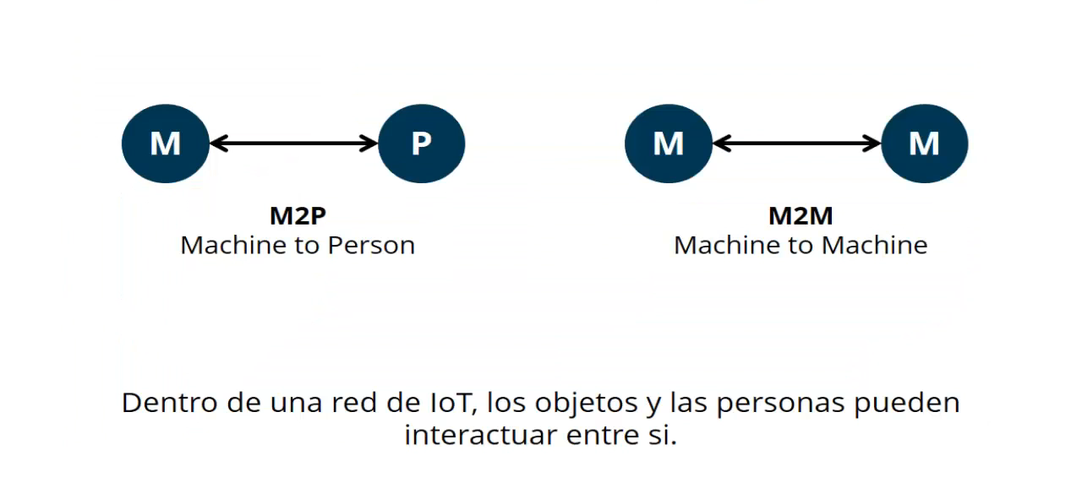
Interacciones

Slide 9
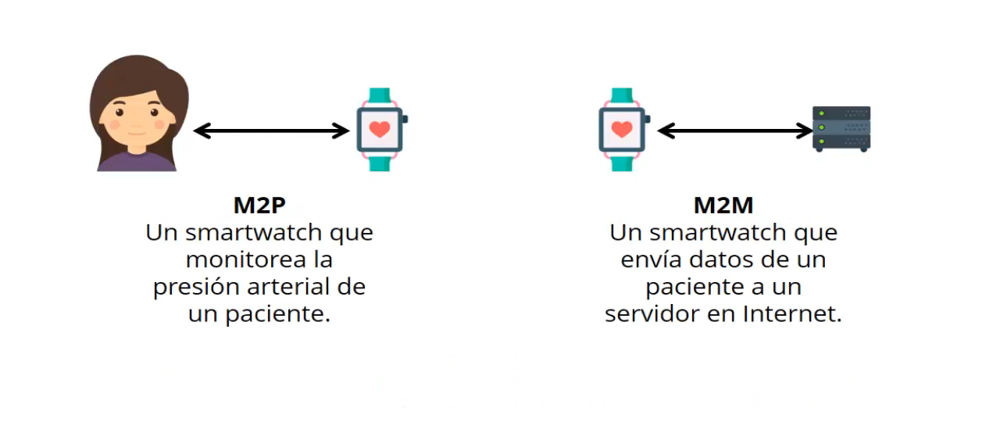
Interacciones

Slide 10
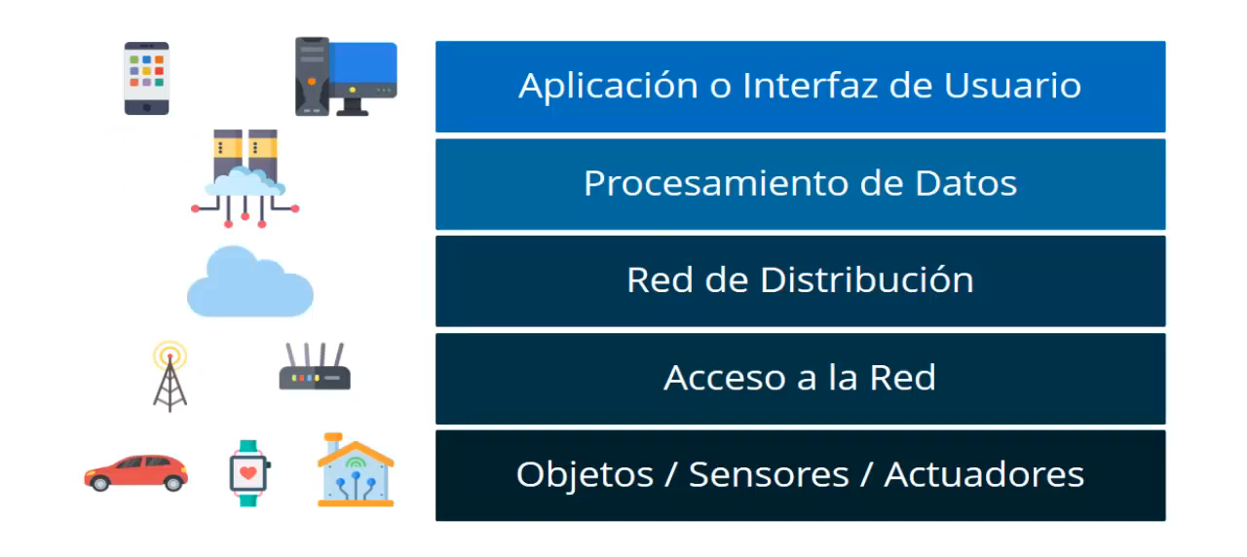
Arquitectura de una solución IOT

Slide 11
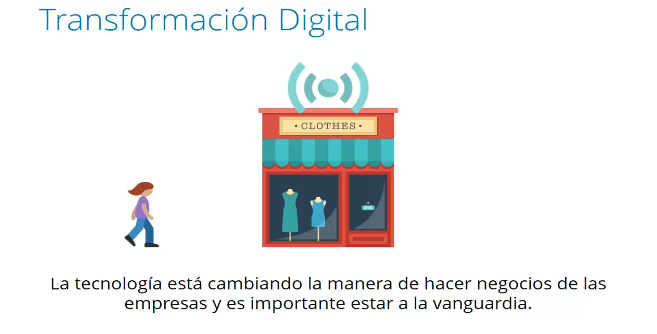
Aportes del IOT al sector empresarial

Slide 12
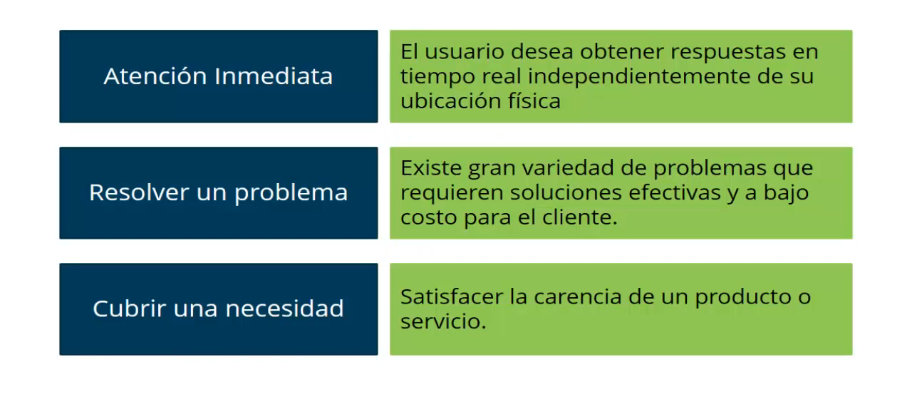
Aspectos a considerar

Slide 13
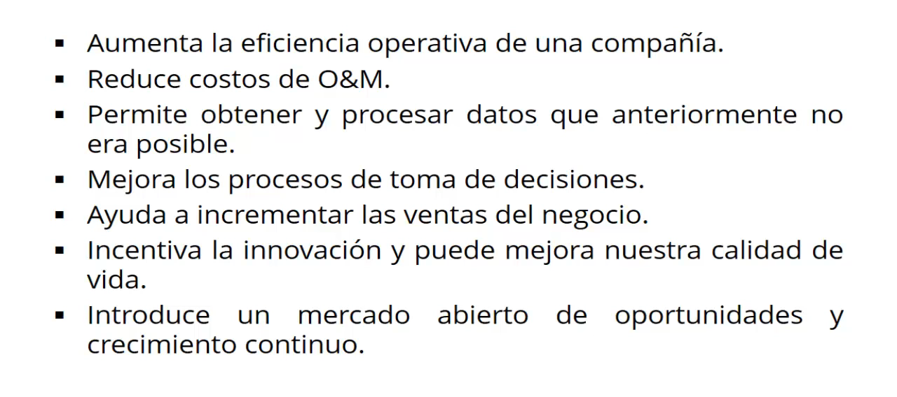
Aportes del IOT al sector empresarial

Slide 14
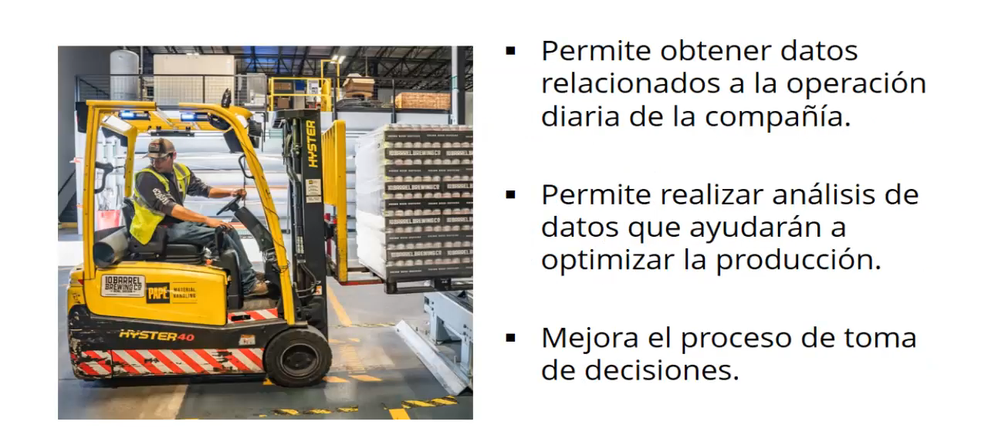
Aportes al sector Industrial

Slide 15
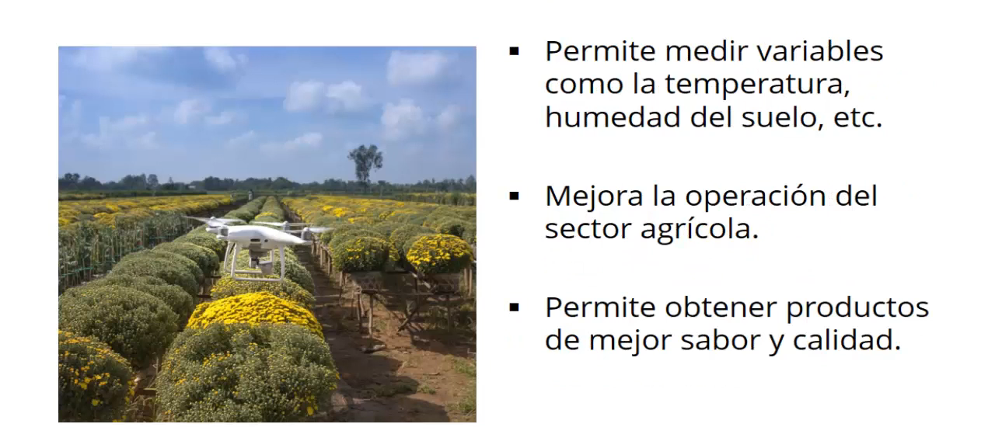
Aportes al sector Agrícola

Slide 16
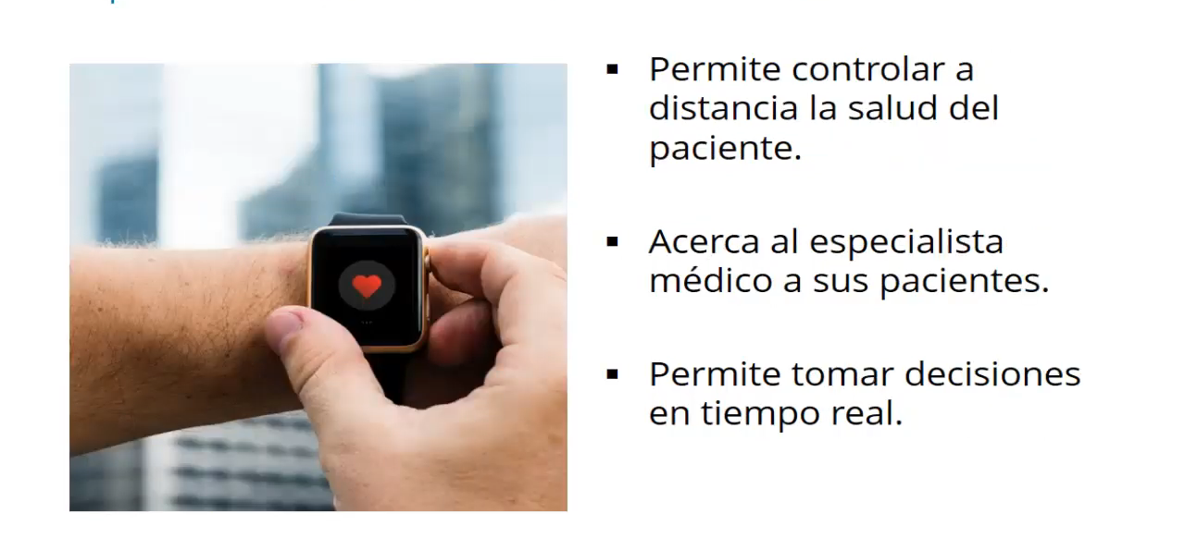
Aportes a la Telemedicina

Slide 17
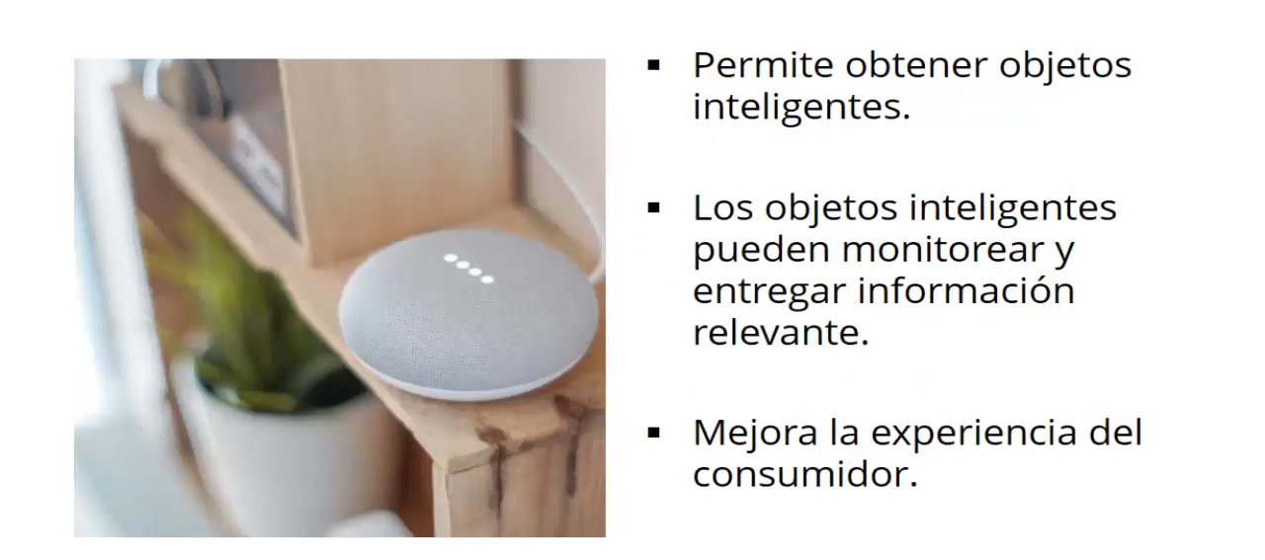
Aportes al nivel de consumo

Slide 18
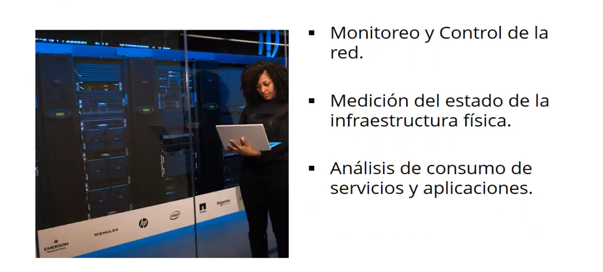
Aporte a los ISP

Slide 19
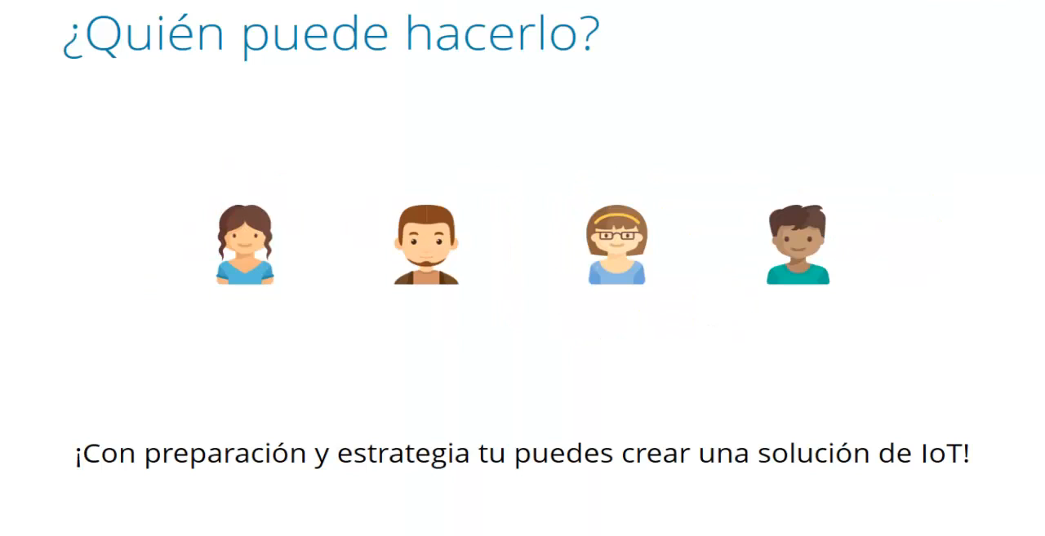
Como diseñar una solución IOT

Slide 20
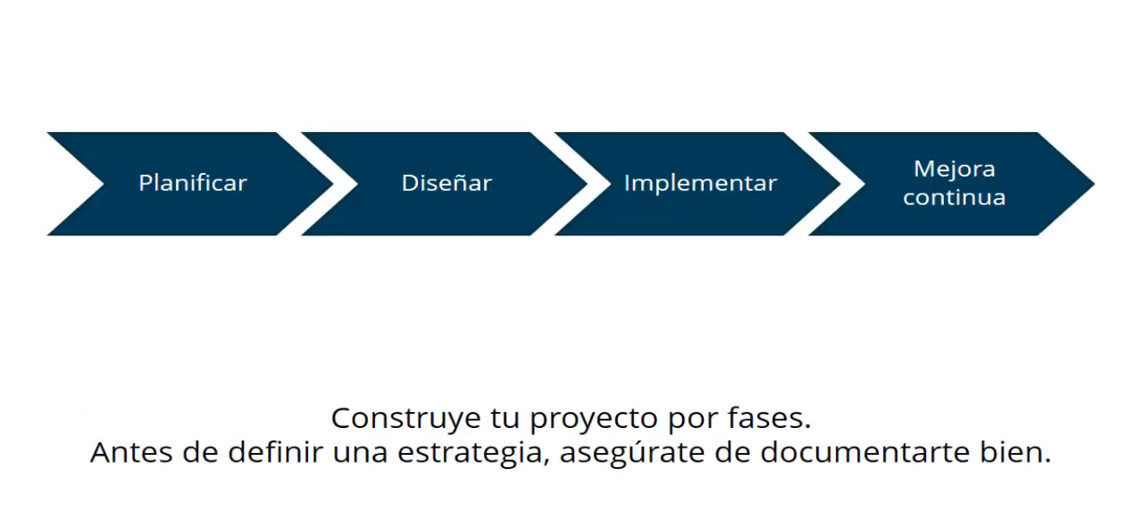
Crea una solución de IOT

Slide 21
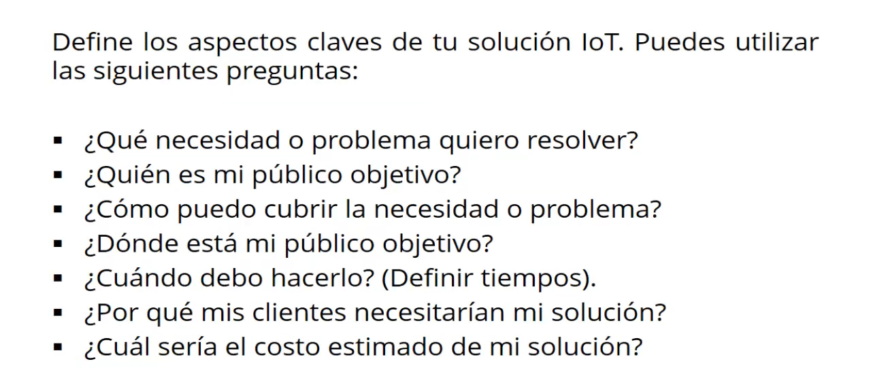
Planificar

Slide 22
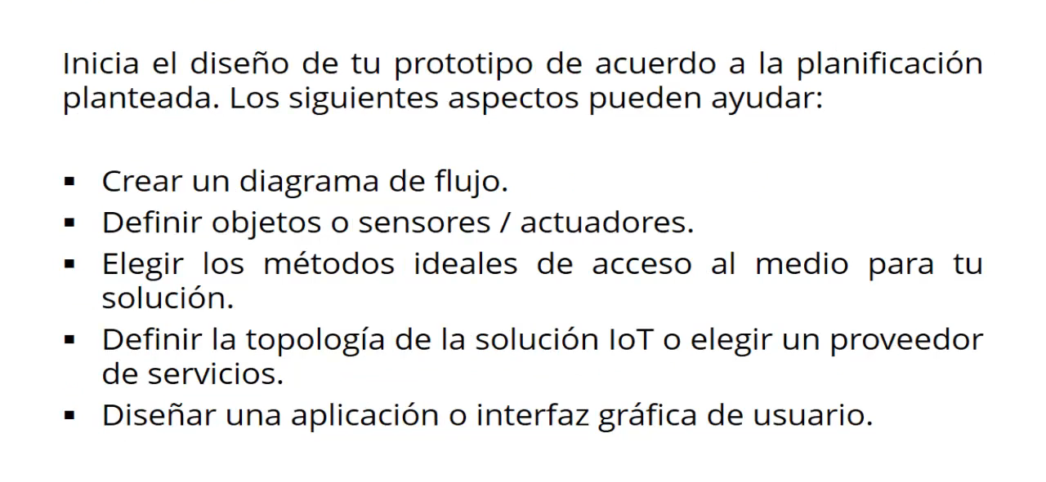
Diseñar

Slide 23
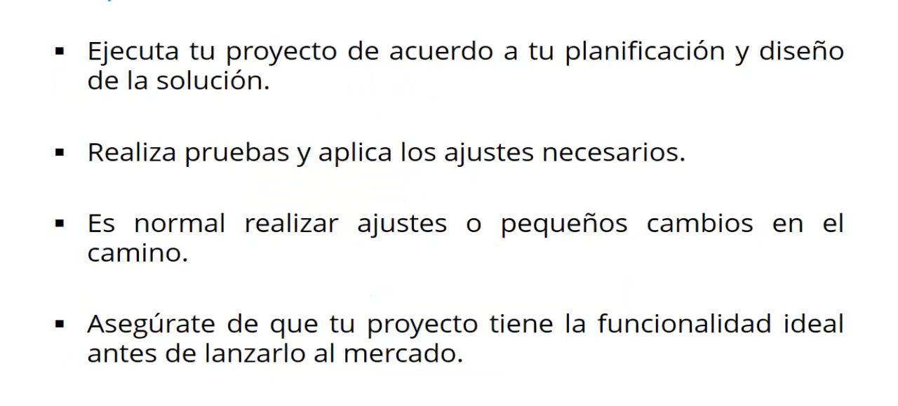
Implementar

Slide 24
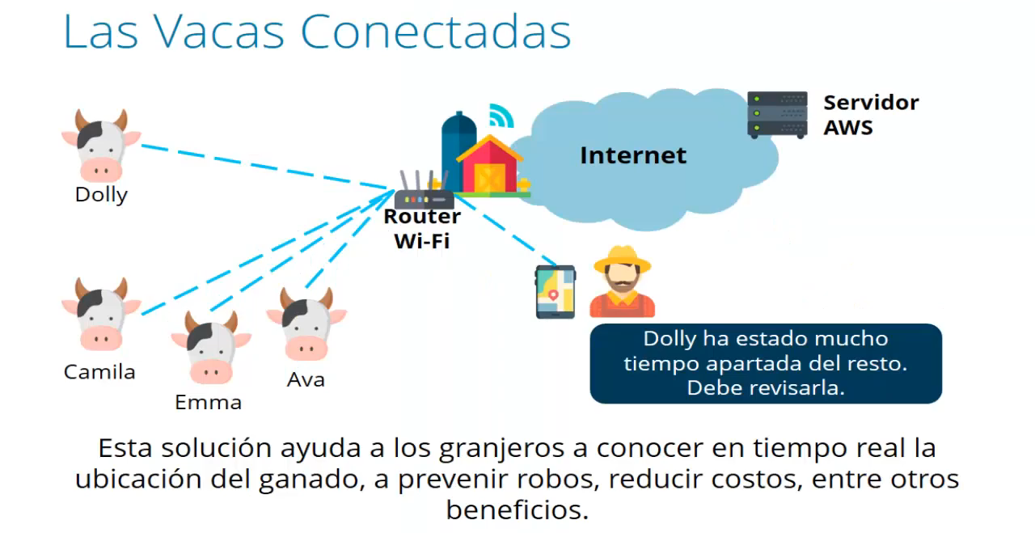
Estudio de casos Prácticos

Slide 25
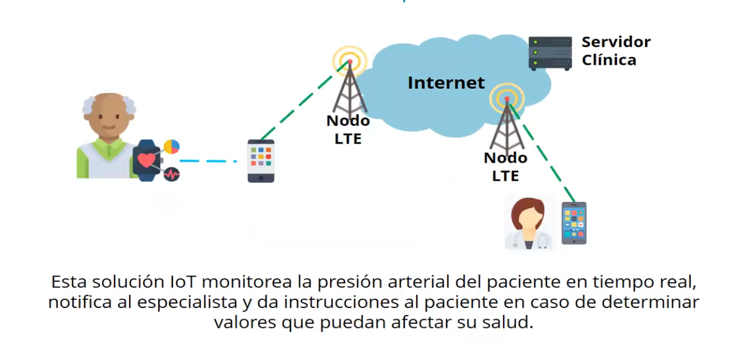
Telemedicina en tiempo real

